Slide 1
Итоговый проект на тему:
«Интернет магазин»
ФГБОУ ВО «Российский экономический университет им. Г.В. Плеханова»
Программа профессиональной переподготовки: Fullstack-разработка на языке Java
Евстропов Роман Анатольевич
Группа: FSJ-3-22

Slide 2
Предметная область
Предметная область проекта — интернет магазин электроники.
В приложении реализовано:
    Просмотр, поиск и сортировка товаров для всех ролей пользователей.
    Личный кабинет администратора с возможностью добавления, удаления, редактирования товаров. Просмотр, поиск заказов и изменение статуса заказа. Просмотр пользователей и изменение ролей.
    Личиный кабинет пользователя с возможностью добавления товаров в корзину, удаления товаров, оформления заказов.

Slide 3
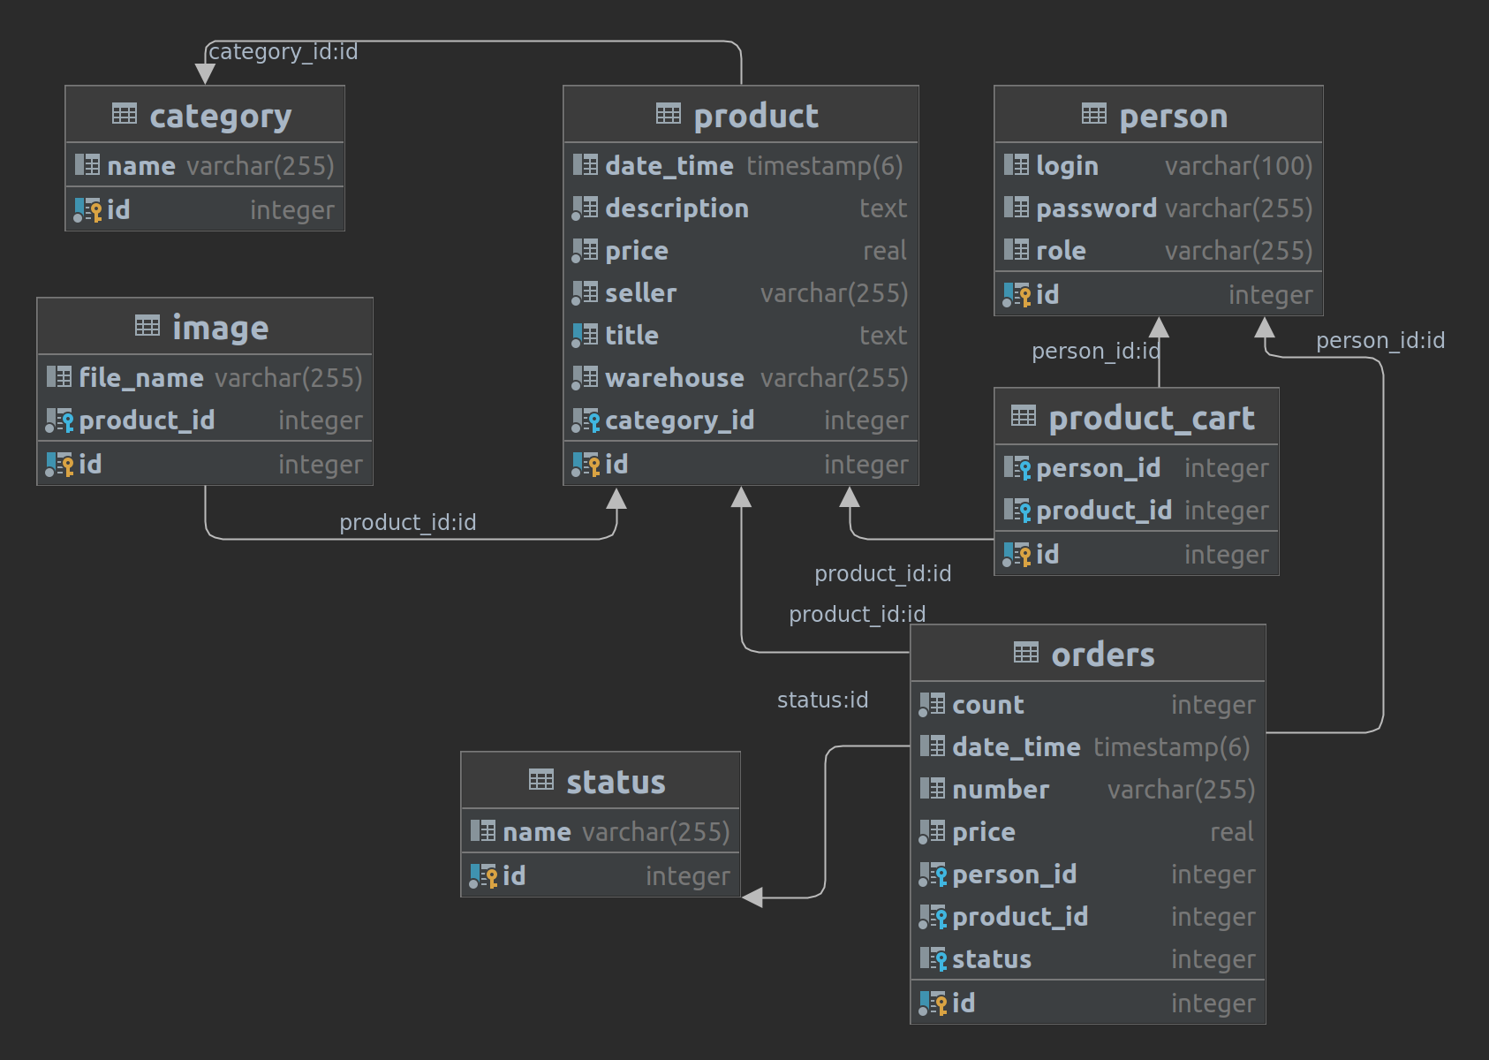
ER-модель

Slide 4
Инструментальные средства
При разработке приложения использованы технологии:
  Java Spring
  Thymeleaf
  HTML
  CSS
  Bootstrap
  Postgresql

Slide 5
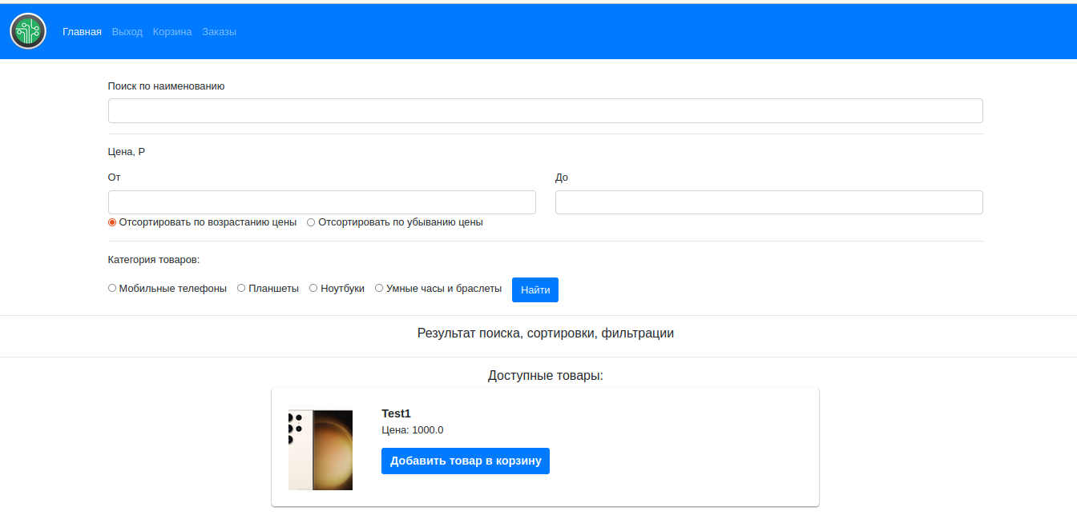
Результат

Slide 6
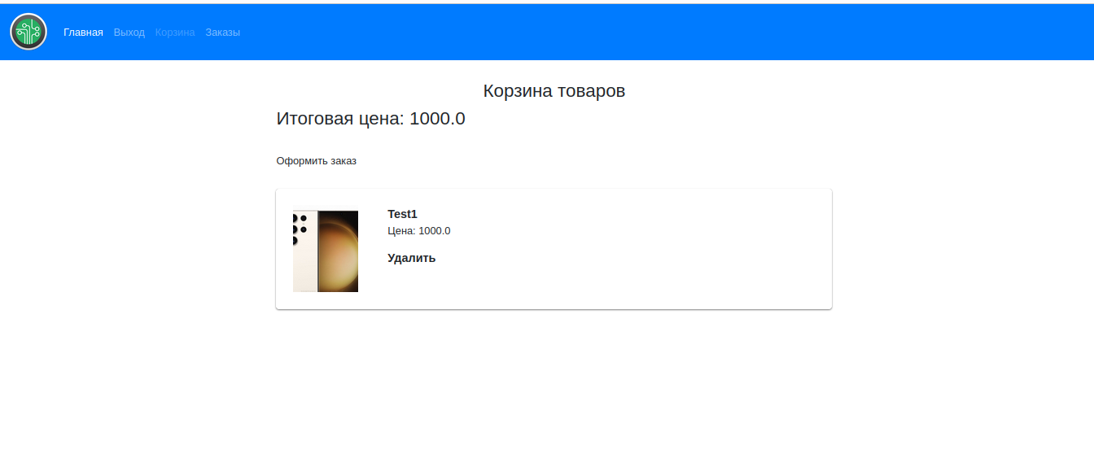
Результат

Slide 7
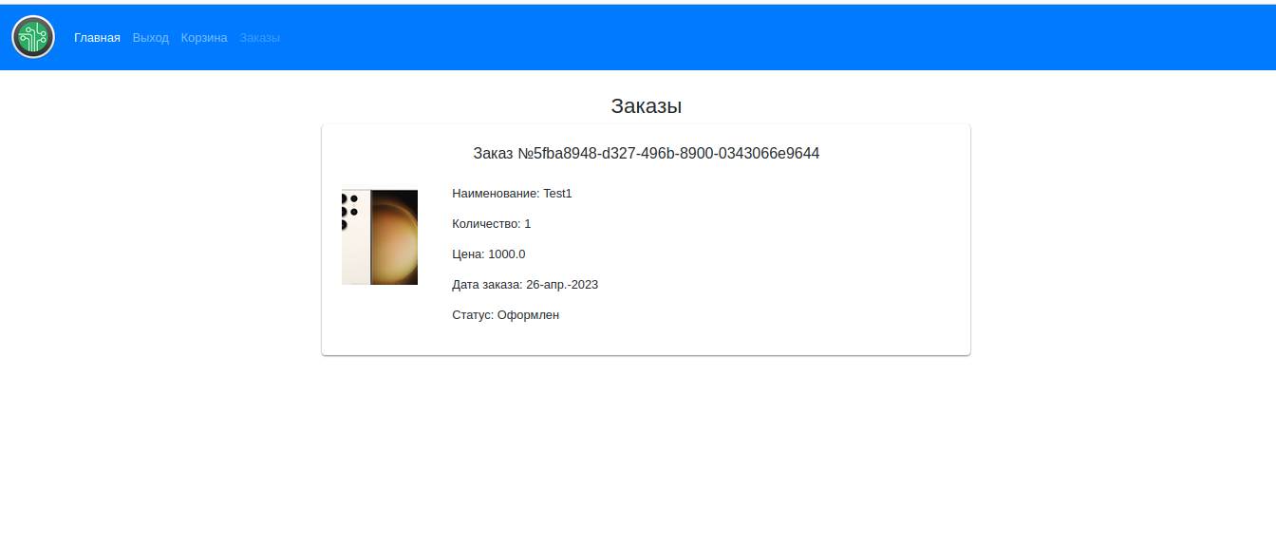
Результат

Slide 8
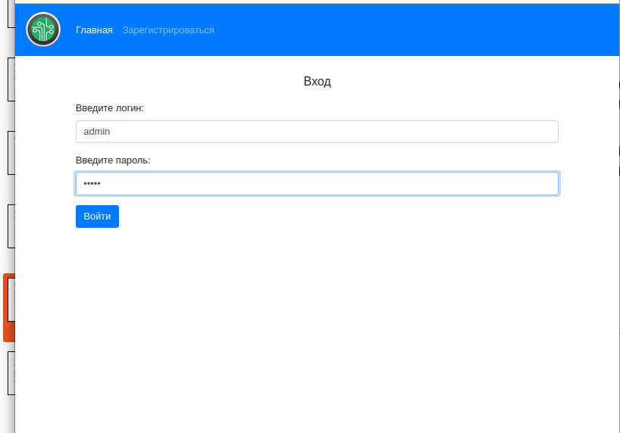
Результат

Slide 9
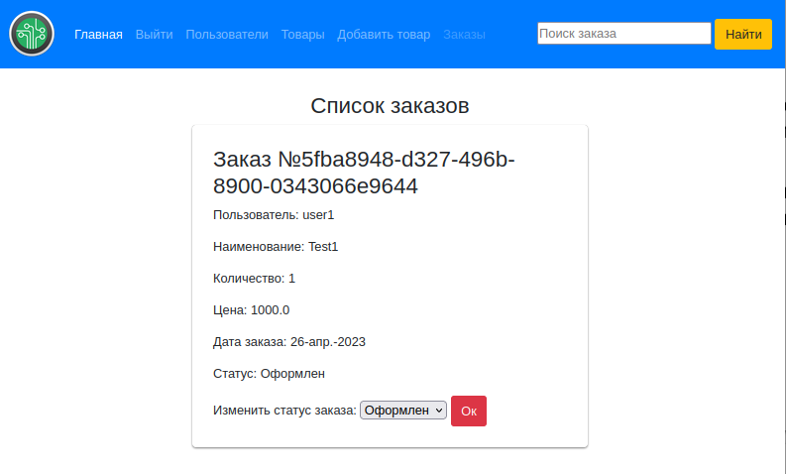
Результат

Slide 10
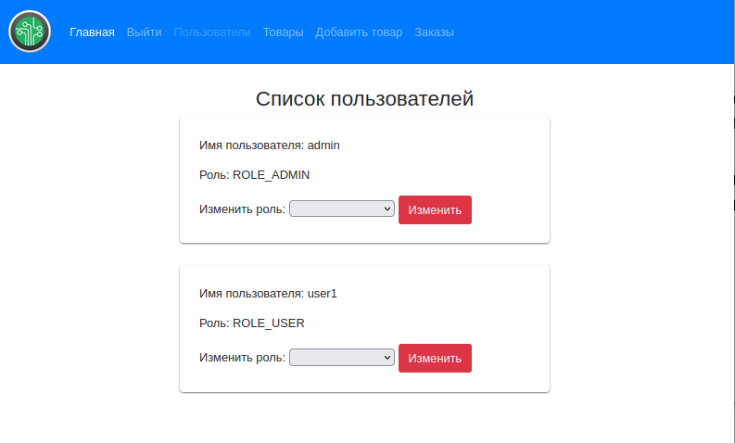
Результат

Slide 11
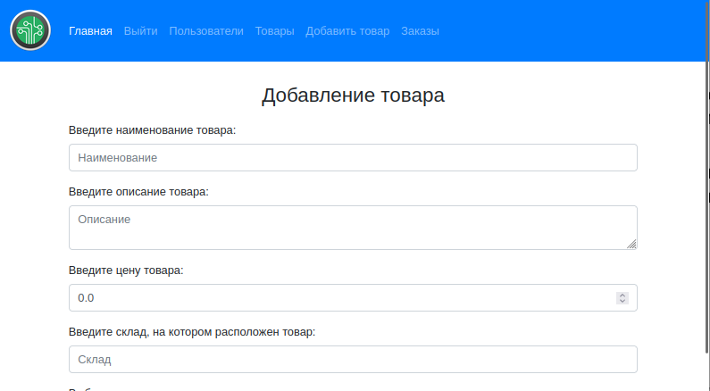
Результат

Slide 12
Заключение
Спасибо за внимание!

